Slide 1
«Никто не уйдет животным»
Громова Екатерина

Slide 2
Тема
Сегодня тема "Коррупция" особенно актуальна. Если раньше при данном слове прятали глаза, то теперь это становится нормальным. Брать взятку в любой сфере жизни. Но почему это стало так? Опущение? Или так просто это сделать? Но почему бы не создать карикатуру на таких "героев" ?

Slide 3
Цель
Обличить коррупционеров

Slide 4
Концепция
Рекламная кампания состоит из 3х плакатов. На каждом из них изображен тот или иной хищник, который крадет деньги. Через данную метафору "Никто не уйдет животным" следует побуждение, что коррупционеры - нелюди

Slide 5
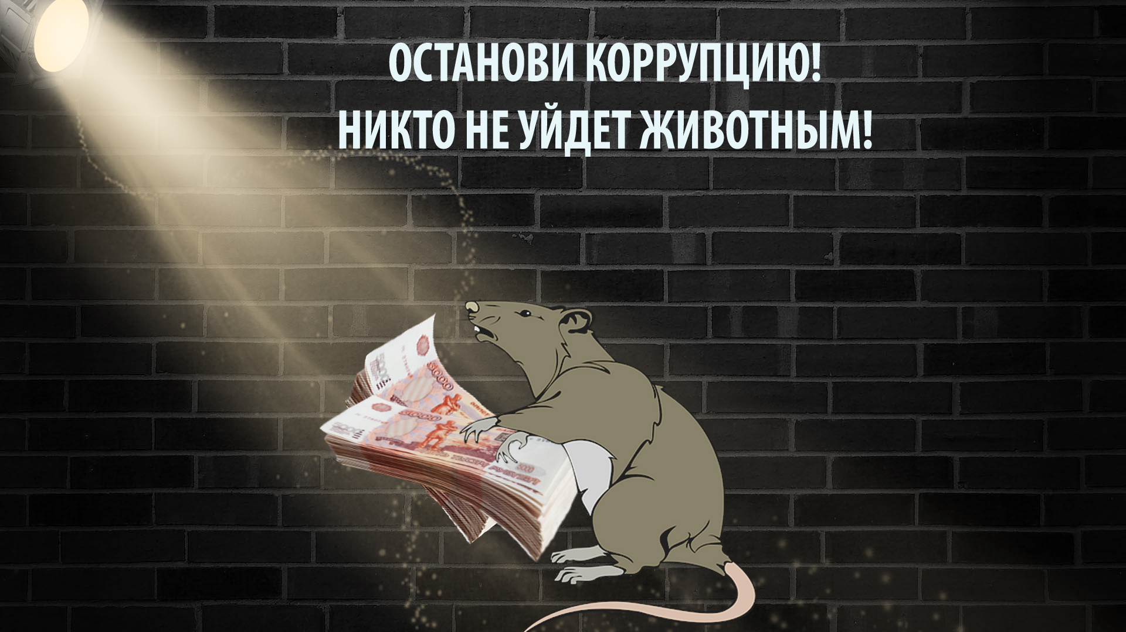
Плакат №1

Slide 6

Плакат №2

Slide 7

Плакат №3

